Slide 1

CIBERSEGURIDAD

Slide 2
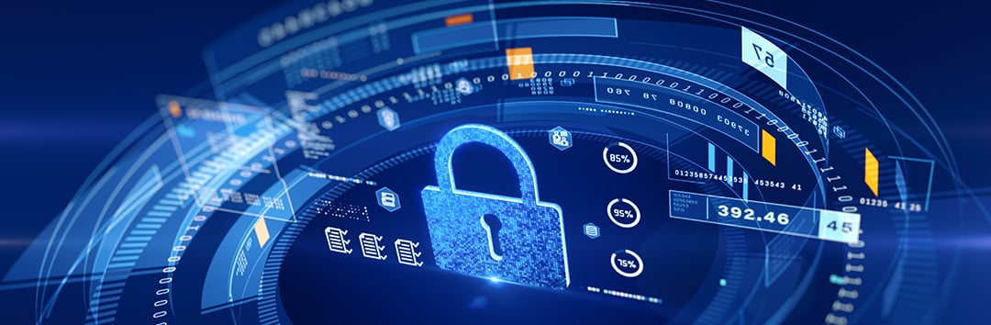
1.SEGURIDAD DE LA RED
2.SEGURIDAD DE LA NUBE
3.SEGURIDAD DE TERMINALES
4.SEGURIDAD MOVIL
5.SEGURIDAD DE LOT…..
6.SEGUIDAD DE LA APLICACIÓN
7.CERO CONFIANZA

Slide 3
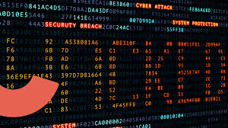
1.Virus de sector de arranque
2.Virus de script
3.Virus residentes
4.Virus de acción directa
5.Virus polimórfico
6.Virus que infecta archivos
7.Virus multípartidos

Slide 4

Que es ciberseguridad informática
La seguridad informática, también conocida como ciberseguridad, es la práctica de proteger la información y los sistemas informáticos de accesos no autorizados, uso indebido o daño. Implica implementar medidas para proteger los activos informáticos de una organización, como sistemas informáticos, redes, dispositivos digitales y datos.

Slide 5
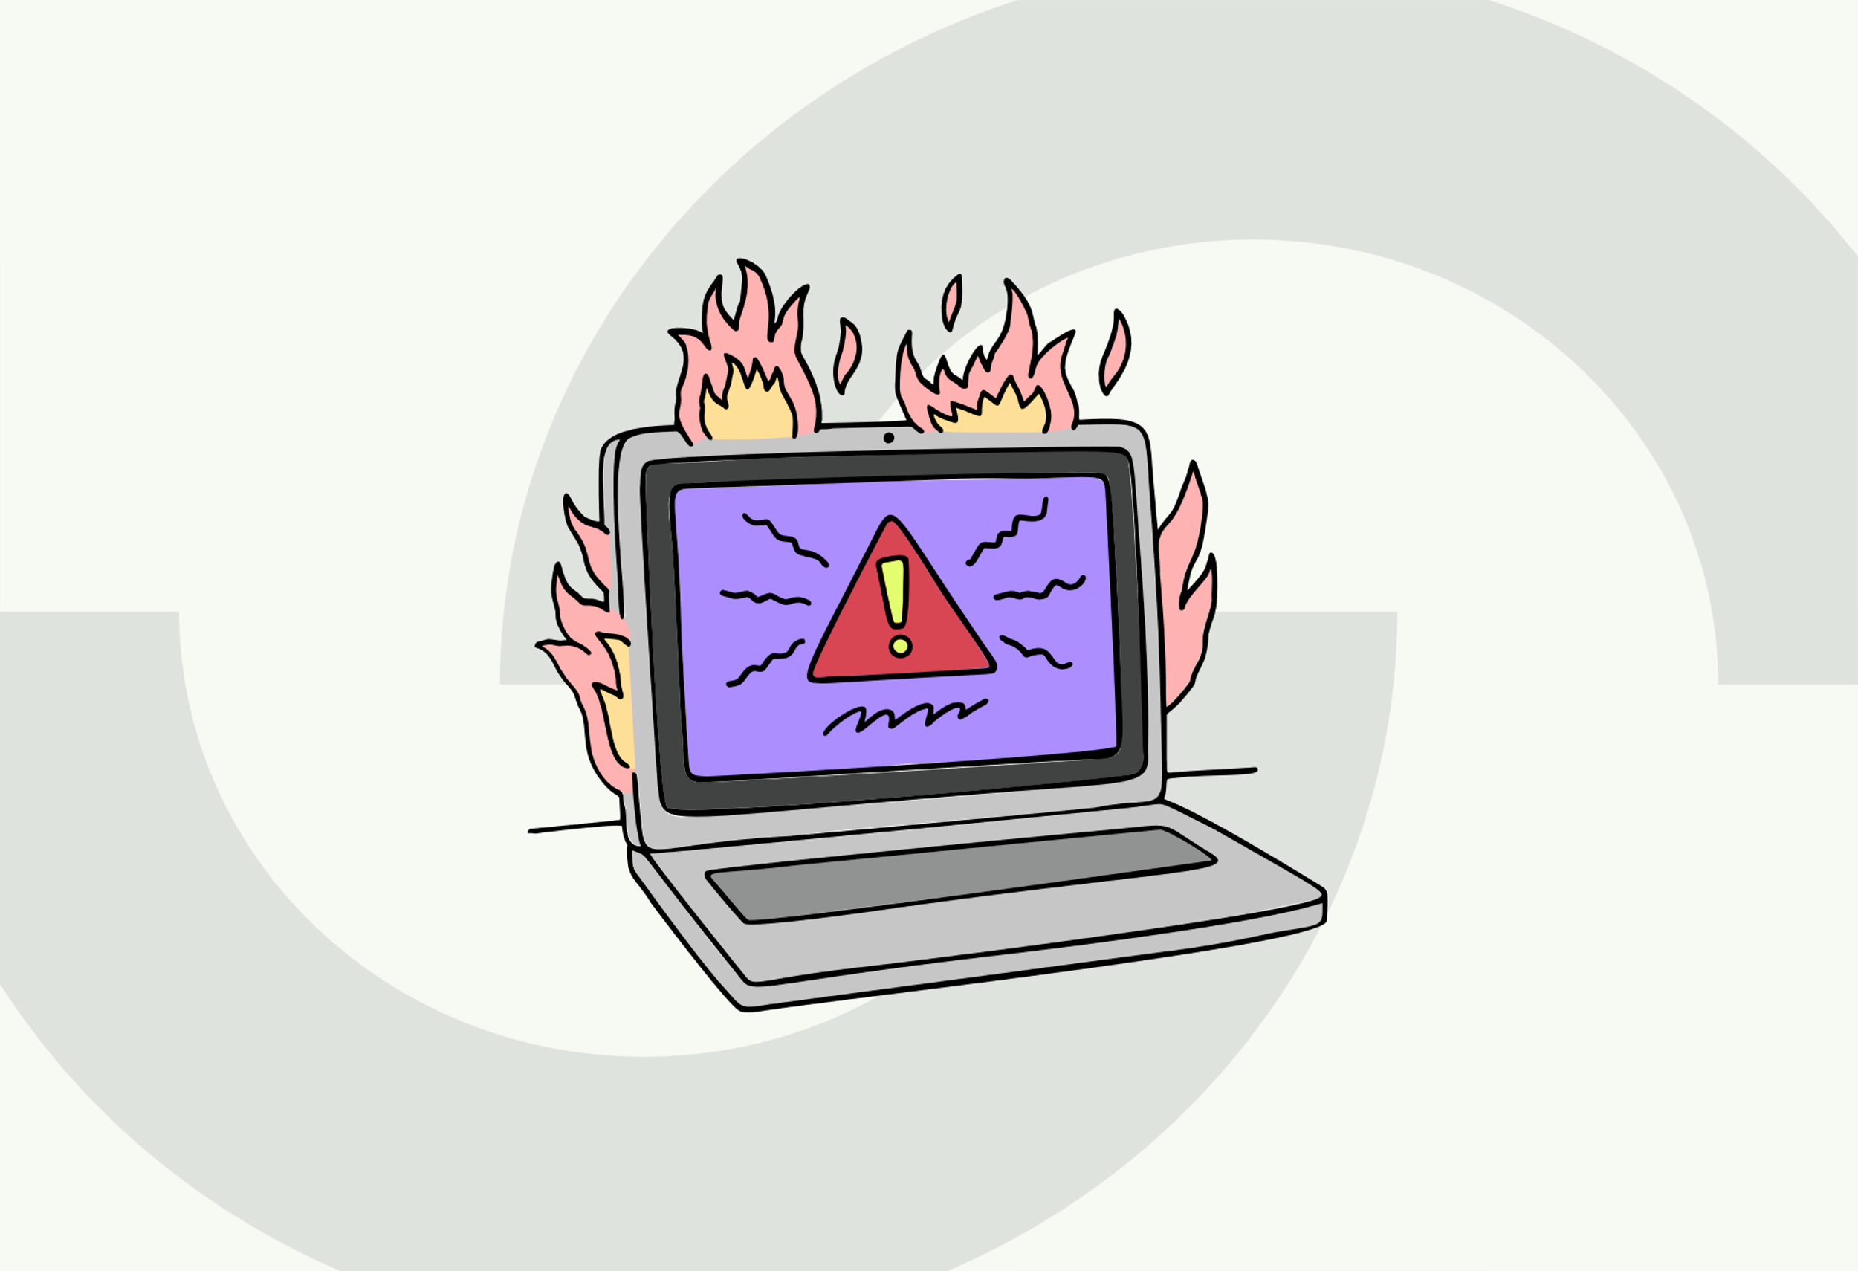
Que es malware
El malware (software malicioso) es un programa informático diseñado para dañar, robar información o interrumpir el funcionamiento de una computadora o sistema de red. Es una amenaza a la seguridad que puede tener varias formas, como virus, gusanos, troyanos, spyware, ransomware y más.

Slide 6
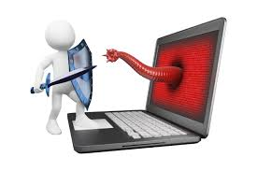
Que es un Antivirus
Un antivirus es un programa de seguridad informática diseñado para proteger a los ordenadores y dispositivos móviles de software malicioso, también conocido como malware. Este tipo de programa detecta, previene y elimina amenazas como virus, gusanos, troyanos, spyware y otras formas de malware que pueden comprometer la seguridad y privacidad del usuario.

